Slide 1
DO NOW

Slide 2
TASK 1
Group
Choose 5 words to illustrate on the big paper.
最 + Adj.
最 + 热 = the most + hot = the hottest
最 +喜欢
Like…the most

Slide 3
TASK 2
Use the top part of your paper to fix the mistakes.
明天有大晴天。
星期五是小雨。
昨天雷雨。
这个星期一是风。
今天有多云。
6. 明天有阴天。
7. 星期二雪。
8. 今天是冰雹。
9.今天很是暖和。
10.今天最低气温有左右五度。

Slide 4
TASK 3

Slide 5
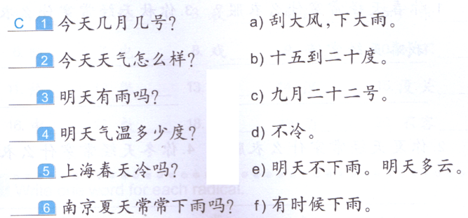
DO NOW

Slide 6
Task 1
Chinese class
Make a call
know

Slide 7
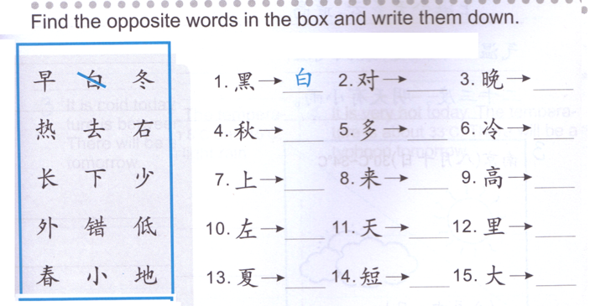
Task 2 reference: QUIZLET- 08/20 Task 2 reference

Slide 8
Task 3 reference:
City + season + (sometimes/often) + weather
City + season + 的 +temperature + 是/在/有 + degree

Slide 9
Homework Task 4 reference:
time of day + time
早上
上午
中午
下午
晚上
Example:
6:00 六点
2:30 两点半
7:15 七点一刻
5:09 五点零九
6:20 am
3:50 pm
9:35 pm
6:15 pm
10:05 am
8:45 pm
8:00 am
12:00 noon
2:30 pm

Slide 10
Unit Test Study Guide Next Monday (08/24)

